Slide 1
Uso de Variables Simples en un Bloque PL/SQL
MDY3131

Slide 2
Experiencia de Aprendizaje y Competencia Asociada
Experiencia | Nombre | Unidad de Competencia Especialidad – Nivel de la Competencia de Empleabilidad
Nº 1 | Construyendo Bloques Anónimos PL/SQL Simples | Desarrolla operaciones sobre la base de datos que permitan administrar los objetos de la misma de acuerdo a requerimientos de usuario y buenas prácticas de la industria.
 |  | Resolución de Problemas (N1)

Slide 3
Objetivos de la Clase
Qué son las variables en PL/SQL.
Consideraciones y buenas prácticas al definir variables.
Tipos de Variables que se pueden usar en PL/SQL.
Cómo definir y usar variables Escalares.
Cómo definir y usar variables Bind
Cómo usar la sentencia SELECT para obtener información en un Bloque PL/SQL.

Slide 4
Variables en un Bloque PL/SQL

Slide 5
Uso de Variables
Se pueden definir y usar variables en las sentencias SQL y sentencias procedurales del bloque PL/SQL
Se pueden utilizar para el almacenamiento temporal de los datos, manipulación de los valores almacenados y reusabilidad
Ejemplo:
DECLARE
v_id_emp NUMBER(4);
v_nombre_emp VARCHAR2(30);
v_salario_emp NUMBER(10);
BEGIN
SELECT employee_id, first_name || ' ' || last_name, salary
INTO v_id_emp, v_nombre_emp, v_salario_emp
FROM employees
WHERE employee_id=&id_emp;
DBMS_OUTPUT.PUT_LINE('El empleado ' || v_id_emp || ' ' || v_nombre_emp ||
' posee un salario de $' || v_salario_emp);
END;
Notes:
Uso de Variables
En lenguaje PL/SQL se pueden declarar variables y luego usarlas en las sentencias SQL y sentencias PL/SQL del bloque. Las variables se utilizan principalmente para el almacenamiento de datos y la manipulación de los valores almacenados. La reutilización es otra ventaja de la declaración de variables. Después de que se declaran las variables, se pueden utilizar varias veces en una aplicación haciendo referencia a ellas varias veces en diferentes declaraciones.
En el ejemplo, se definen las variables v_id_emp, v_nombre_emp y v_salario_emp las que son usadas para almacenar los valores de las columnas employee_id, first_name concatenado con last_name y salary que se obtienen en la sentencia SELECT del bloque.

Slide 6
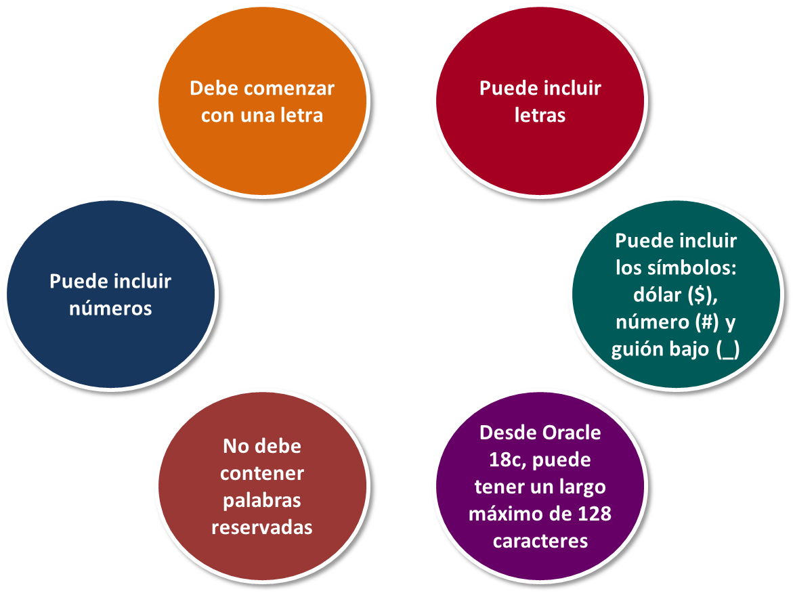
Requisitos para definir Nombres de Variables

Slide 7
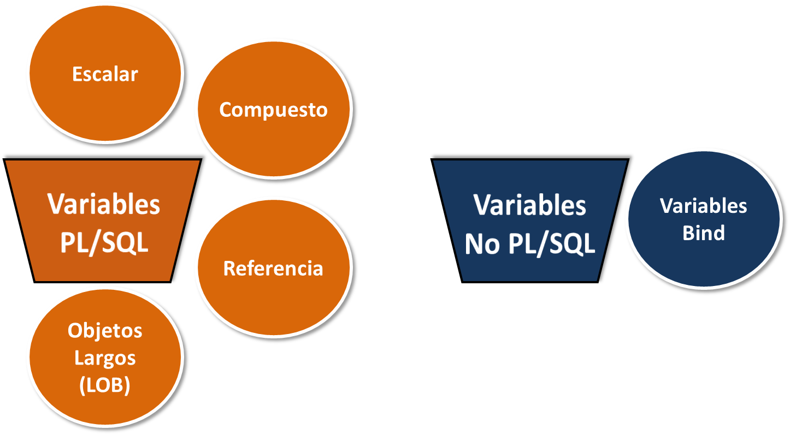
Tipos de Variables
Notes:
Tipos de Variables
Cada variable PL/SQL tiene un tipo de datos, que especifica un formato de almacenamiento, restricciones y un rango de valores válidos. PL/SQL admite cinco categorías: escalares, compuesto, de referencia, de objetos grandes ( LOB ), de tipos de datos y objetos que se pueden usar para declarar variables, constantes y punteros:
Tipos de datos escalares: los tipos de datos escalares tienen un solo valor. El valor depende del tipo de datos de la variable. PL / SQL también permite variables booleanas.
Tipos de datos compuestos: los tipos de datos compuestos contienen elementos internos que son escalar o compuesto. Los Registros y Tablas son ejemplos de tipos de datos compuestos.
Tipos de datos de referencia: los tipos de datos de referencia tienen valores llamados punteros que apuntan a un lugar de almacenamiento.
Tipos de datos LOB: los tipos de datos LOB tienen valores llamados localizadores que especifican la ubicación de los objetos grandes (como imágenes gráficas ) que se almacenan fuera de la tabla.
Variables Bind: son variables de enlace que se declara en el entorno del servidor y se puede utilizar después para transmitir valores de ejecución.

Slide 8
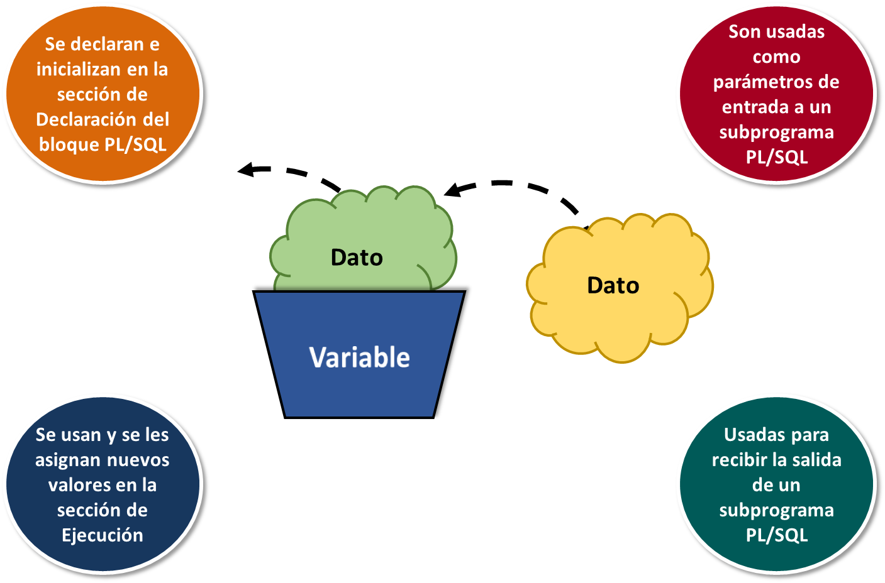
Manejo de Variables PL/SQL
Notes:
Manejo de Variables en PL/SQL
Se pueden utilizar las variables de las siguientes maneras:
Declararlas e inicializarlas en la sección de declaración: se pueden declarar variables en la sección declarativa de cualquier bloque PL / SQL o subprograma. Las declaraciones de variables permiten asignar espacio de almacenamiento para un valor y se debe especificar su tipo de datos y el nombre de la ubicación de almacenamiento para que pueda hacer referencia a ella. En las declaraciones también se puede asignar un valor inicial e utilizar la restricción NOT NULL en la variable. Se debe declarar una variable antes de hacer referencia a ella en otras secciones del bloque PL/SQL.
Usarlas y asignarles nuevos valores en la sección ejecutable: en la sección ejecutable del bloque PL/SQL, el valor actual de la variable puede ser sustituido por un nuevo valor.
Usarlas como parámetros a subprogramas PL/SQL: los subprogramas pueden recibir parámetros. Se pueden pasar variables como parámetros a subprogramas.
Usarlas para almacenar la salida de un subprograma PL/SQL: las variables pueden ser usadas para almacenar el valor retornado por una función.

Slide 9
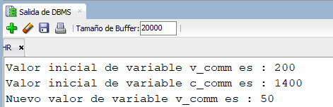
Declarar e Inicializar Variables PL/SQL
Sintaxis:
Ejemplo:
identificador [CONSTANT] tipo_de_dato [NOT NULL] [:= | DEFAULT expr ];
DECLARE
v_comm NUMBER(3) DEFAULT 200; /* la definición de una variable es es una sentencia PL/SQL, por eso finaliza con ; */
c_comm CONSTANT NUMBER(4) := 1400;
BEGIN
/* la siguiente es una sentencia PL/SQL, por eso finaliza con ; */
DBMS_OUTPUT.PUT_LINE('Valor inicial de variable v_comm es : ' || v_comm);
DBMS_OUTPUT.PUT_LINE('Valor inicial de variable c_comm es : ' || c_comm);
/* A la variable v_comm se le modifica el valor asignado inicialmente (200) por el valor 50. */
v_comm := 50;
DBMS_OUTPUT.PUT_LINE('Nuevo valor de variable v_comm es : ' || v_comm);
END;
Notes:
Declarar e Inicializar Variables PL/SQL
Se deben declarar todos los identificadores de variables PL/SQL en la sección de declaración antes de hacer referencia de ellas en el bloque PL/SQL. Existe la opción de asignar un valor inicial a una variable (como se muestra en el ejemplo). No es necesario asignar un valor a una variable cuando se declara. Si se hace referencia otras variables en una declaración, se deben haber declarado con anterioridad.
En la Sintaxis:
identificador: es el nombre de la variable.
CONSTANT: indica que el valor de la variable no puede ser modificado. Las variables constantes deben ser inicializadas.
tipo_de_dato: indica que la variable es del tipo escalar, compuesto o del tipo LOB.
NOT NULL: indica que la variable debe contener un valor. Una variable NOT NULL debe ser inicializada con algún valor.
DEFAULT expr: es cualquier expresión PL/SQL que puede ser una expresión literal, otra variable o incluso una expresión que utiliza una función que se usa para asignar un valor por defecto a la variable.
El bloque del ejemplo muestra para la variable v_comm dos valores, el asignado inicialmente en la sección de Declaración de variables (200) y el nuevo valor asignado en la sección de Ejecución (50). Para la variable c_comm muestra el valor asignado inicialmente (1400) y el que no se puede modificar ya que se definió como constante.

Slide 10
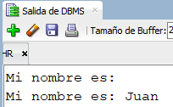
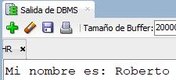
Declarar e Inicializar Variables PL/SQL
Ejemplo:
Ejemplo:
DECLARE
v_Minombre VARCHAR2(20);
BEGIN DBMS_OUTPUT.PUT_LINE('Mi nombre es: ' || v_minombre);
v_Minombre := 'Juan';
DBMS_OUTPUT.PUT_LINE('Mi nombre es: ' || v_minombre);
END;
DECLARE
v_Minombre VARCHAR2(20):= 'Juan';
BEGIN
v_Minombre:= 'Roberto';
DBMS_OUTPUT.PUT_LINE('Mi nombre es: ' || v_minombre);
END;
Notes:
Declarar e Inicializar Variables PL/SQL
En el primer ejemplo, el bloque inicialmente sólo muestra el mensaje Mi nombre es ya que la variable v_Minombre no fue inicializada con valor en la sección de Declaración de variables (posee valor NULL). La segunda vez, además de mostrar el mensaje Mi nombre es muestra el valor asignado a la variable v_Minombre (Juan) en la sección de Ejecución.
El bloque del segundo ejemplo, muestra para la variable v_Minombre el valor Roberto, ya que a pesar de haber sido inicializa en la sección de Declaración de variables con el valor Juan en la sección de Ejecución antes de mostrar el mensaje se le modifica el valor a Roberto.

Slide 11
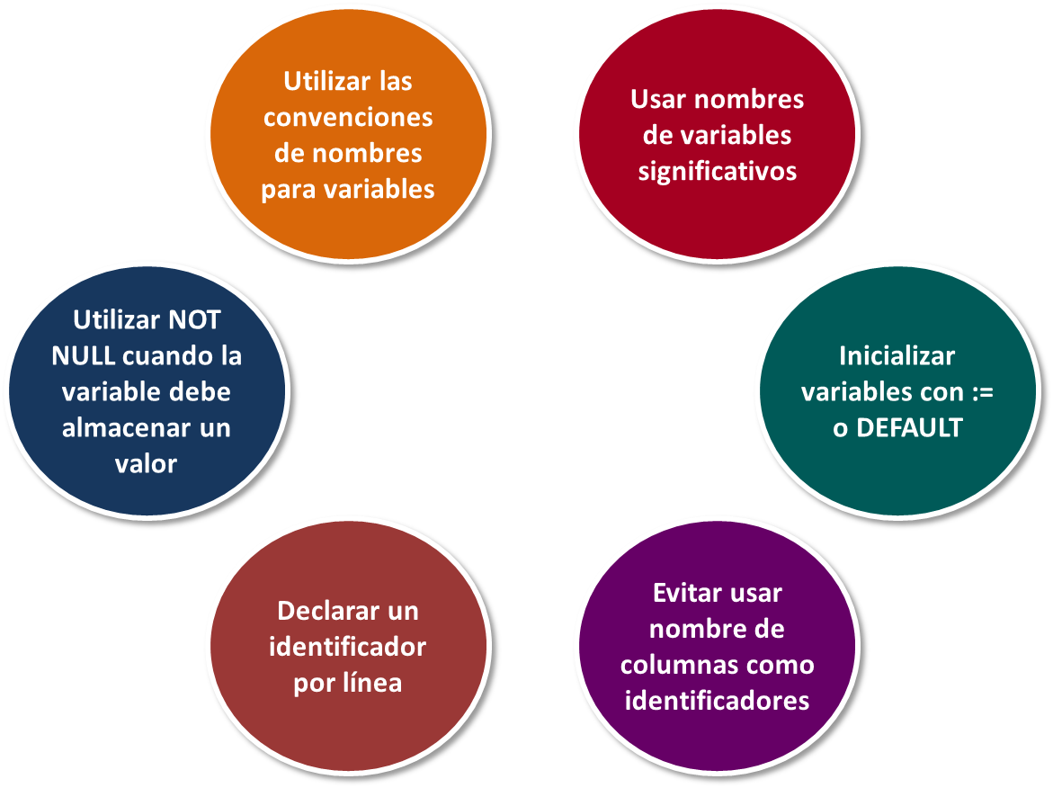
Consideraciones al Declarar e Inicializar Variables PL/SQL
Notes:
Consideraciones para Declarar e Inicializar Variables PL/SQL
Algunas pautas a seguir cuando se declaran variables PL/SQL son:
Seguir las convenciones de nomenclatura para nombres de variables. Por ejemplo:
Para representar una constante que almacene el nombre c_nombre.
Para nombrar una variable que almacene el nombre v_nombre.
Para definir una variable BIND que almacene el nombre b_nombre.
Para almacenar información de los empleados en un registro reg_empleados
Utilizar identificadores significativas y apropiados para las variables. Por ejemplo, si se van a almacenar el salario mínimo y máximo como nombre de variables v_salario_min y v_salario_max en lugar de, or ejemplo, salario1 y salario2.
Si se utiliza la restricción NOT NULL, se debe asignar un valor cuando se declara la variable.
En declaraciones de constantes, la palabra clave CONSTANT debe preceder a la especificación del tipo de dato. Una constante se debe inicializar en su declaración, de lo contrario, se obtendrá un error de compilación. Después de inicializar una constante, no puede cambiar su valor. Ejemplo: c_valor_bono CONSTANT NUMBER(8) := 50000;
Inicializar las variables de una expresión con el operador de asignación (: =) o con la palabra reservada DEFAULT. Si no se asigna un valor inicial , la variable contendrá NULL por defecto hasta que se le asigne un valor. Para asignar o reasignar un valor a una variable se debe escribir una sentencia de asignación PL/SQL. Es una buena práctica de programación inicializar todas las variables.
Dos objetos pueden tener el mismo nombre sólo si están definidos en diferentes bloques. Se pueden calificar con etiquetas y utilizarlas.
Evitar el uso de nombres de columna como identificadores. Si se utilizan las variables PL/SQL en sentencias SQL y tienen el mismo nombre que una columna de tabla, el servidor Oracle asume que es la columna a la que se está haciendo referencia . Aunque existen casos en que la sentencia puede funcionar, hay otros casos en que la base de datos recupera todas las filas de la tabla. Además, esta práctica hace que el código no sea fácil de leer y mantener.
Utilizar la restricción NOT NULL cuando la variable debe contener un valor . No es posible asignar valores nulos a una variable definida como NOT NULL. La restricción NOT NULL debe ser seguida por una cláusula de inicialización.

Slide 12
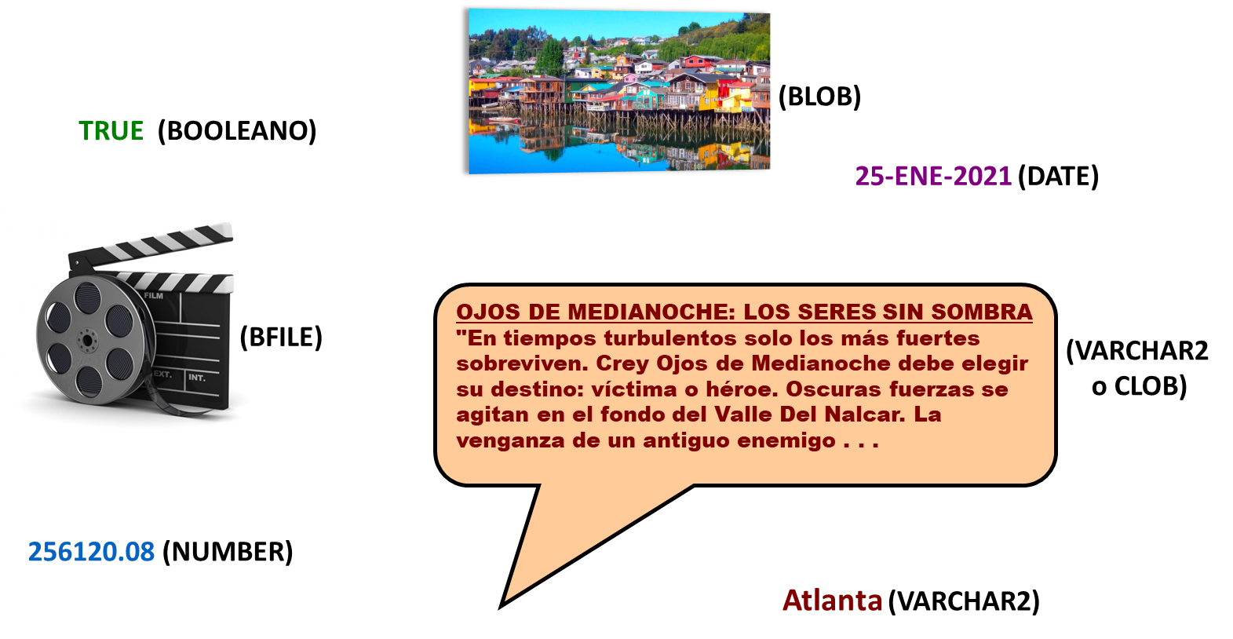
Tipos de Variables PL/SQL
Notes:
Tipos de Variables PL/SQL
En el ejemplo, se muestra los siguientes tipos de datos:
TRUE representa un valor booleano.
25-ENE-2021 representa una fecha.
La imagen representa un BLOB.
El texto del cuento de Blancanieves puede representar un tipo de dato VARCHAR2 o CLOB.
256120.08 representa un tipo de datos NUMBER con precisión y escala.
El cinta de película representa un BFILE.
El nombre de la ciudad de Atlanta representa un tipo de datos VARCHAR2.

Slide 13
Variables Escalares

Slide 14
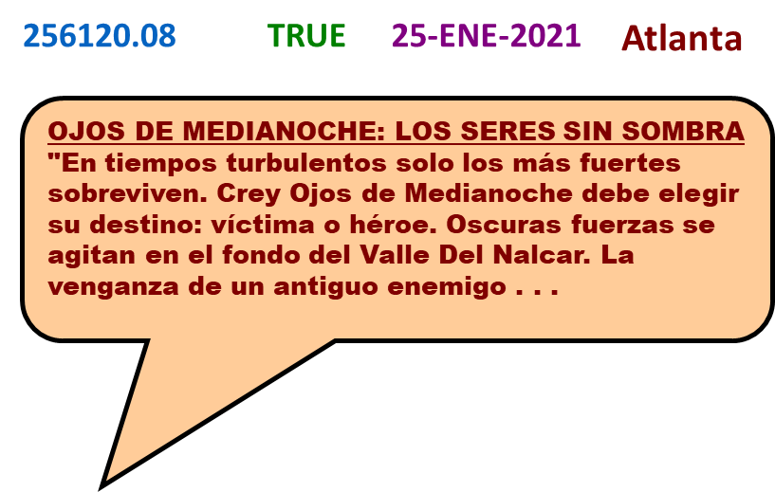
Tipo de Dato Escalar
Tienen un tipo de dato que especifica el formato de almacenamiento y rango válido de valores
Pueden ser clasificados en cuatro categorías: Caracter, Número, Fecha, y Booleano
Notes:
Tipo de Dato Escalar
PL/SQL proporciona una variedad de tipos de datos predefinidos. Por ejemplo, se puede elegir desde un tipo de dato entero, punto flotante, caracter, booleano, fecha, colección, y LOB. A continuación, se describirán los tipos básicos que se utilizan con frecuencia en los programas de PL/SQL.
Un tipo de datos escalar posee un valor único y no tiene componentes internos. Los tipos de datos escalares se pueden clasificar en cuatro categorías: número, caracter, fecha y booleanos. Los tipos de datos de caracteres y número tienen subtipos que asocian un tipo base. Por ejemplo, INTEGER y POSITIVE son subtipos del tipo base NUMBER.

Slide 15
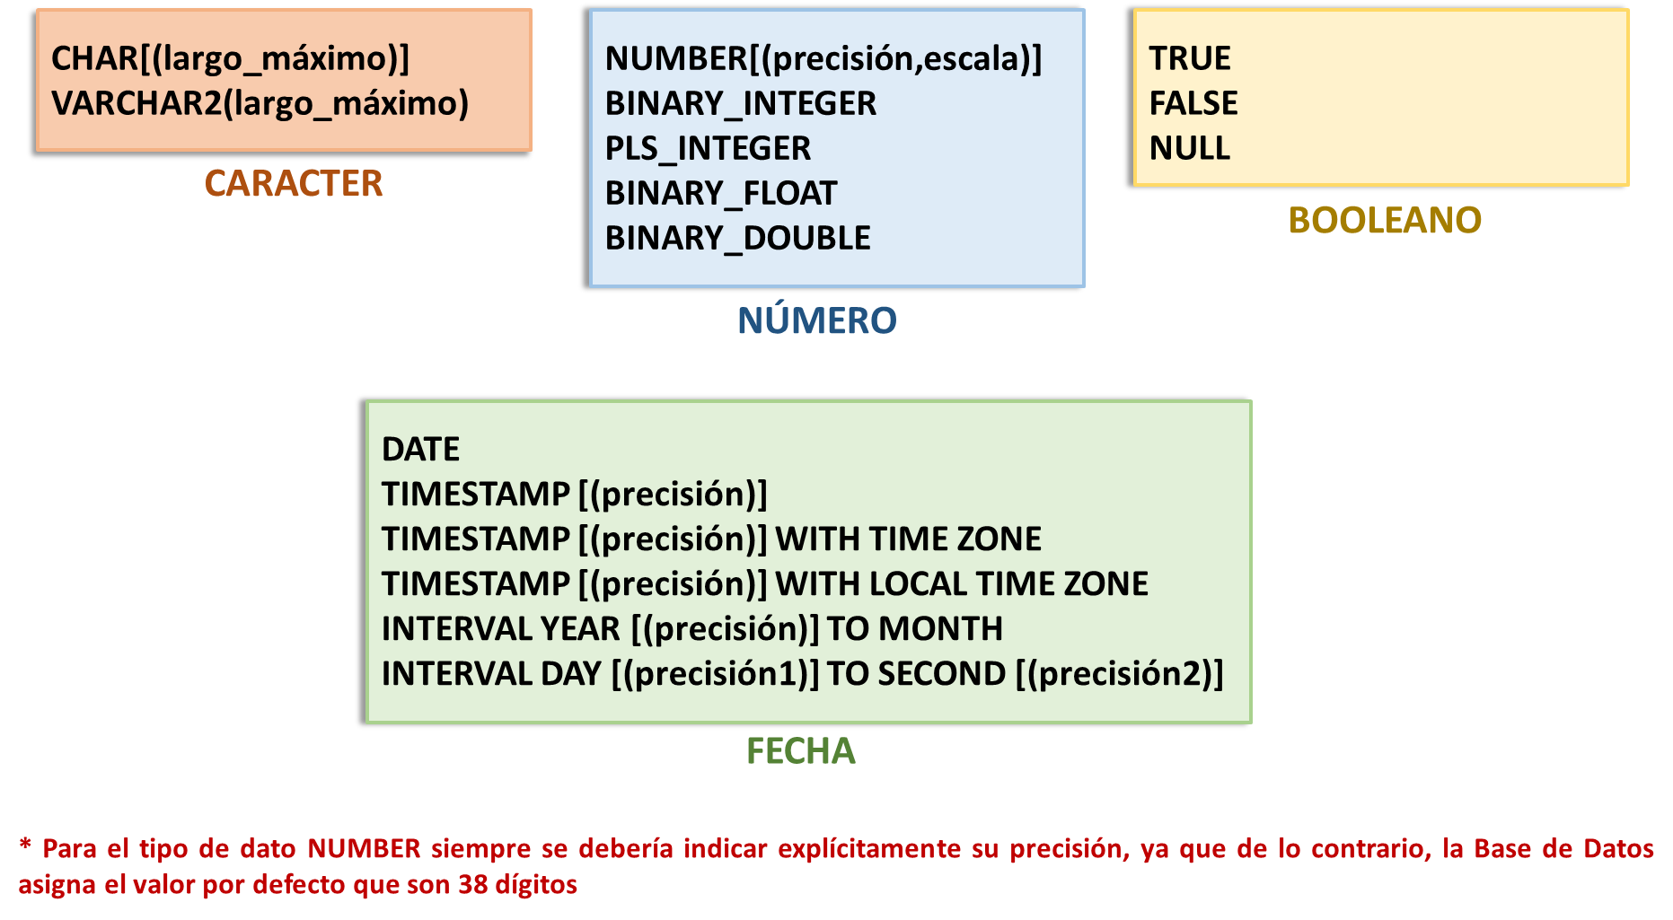
Tipos de Datos Escalares más Usados
Notes:
Tipos de Datos Escalares más Usados
CHAR [(largo_máximo)]: Tipo base para datos caracter de largo fijo hasta 32.767 bytes. Si no se especifica un valor máximo, el largo por defecto 1.
VARCHAR2(largo_máximo): Tipo base para datos caracter de largo variable hasta 32.767 bytes. No existe un tamaño por defecto para este tipo.
NUMBER[(presición,escala)]:
Precisión: total de dígitos. Puede tener un entre 1 y 38. El valor por defecto es 38
Escala: del total de dígitos cuántos son decimales. Puede tener un rango de -84 a 127 y puede ser omitido, con lo cual se considerará que su valor por defecto es 0.
BINARY_INTEGER: Tipo base para enteros entre -2.147.483.647 y 2.147.483.647.
PLS_INTEGER: Tipo base para números enteros entre -2.147.483.647 y 2.147.483.647. Necesitan menos almacenamiento y son más rápidos que los BINARY_INTEGER. Las operaciones aritméticas sobre valores PLS_INTEGER y BINARY_INTEGER son más rápidas que sobre valores NUMBER.
BINARY_FLOAT: Representa el número de punto flotante en formato IEEE 754. Requiere 5 bytes para almacenar el valor.
BINARY_DOUBLE: Representa el número de punto flotante en formato IEEE 754. Se requiere 9 bytes para almacenar el valor.
DATE: Tipo base fecha y hora. Date incluye la hora del día en segundos. El rango de fechas está entre 4712 A.C y 9999 D.C.
TIMESTAMP [(precisión)]: Este tipo de dato es una extensión de DATE, almacena año, mes, día, hora, minuto, segundo y fracción de segundo. La precisión indica el número de dígitos para la fracción de segundos. El rango es de 0 a 9 y el valor por defecto es 6.
TIMESTAMP [(precisión)] WITH TIME ZONE: Este tipo de dato amplía el tipo de datos TIMESTAMP, incluye un desplazamiento de zona horaria. El desplazamiento de la zona horaria es la diferencia (en horas y minutos) entre la hora local y la hora universal coordinada (UTC), anteriormente conocido como meridiano de Greenwich. En la sintaxis, el parámetro de precisión es opcional y especifica el número de dígitos de la parte fraccionaria del campo de los segundos. Para especificar la precisión se debe utilizar un número entero en el rango de 0-9. El valor predeterminado es 6.
TIMESTAMP [(precisión)] WITH LOCAL TIME ZONE: También amplía el tipo de datos TIMESTAMP, incluye un desplazamiento de zona horaria. El desplazamiento de la zona horaria es la diferencia (en horas y minutos) entre la hora local y la hora universal coordinada (UTC), anteriormente conocido como meridiano de Greenwich. En la sintaxis, el parámetro de precisión opcional especifica el número de dígitos de la parte fraccionaria del campo de los segundos. No se puede utilizar una constante simbólica o variable para especificar la precisión, es necesario utilizar un literal entero en el rango de 0-9. El valor predeterminado es 6. Este tipo de datos difiere de TIMESTAMP WITH TIME ZONE en que al insertar un valor en una columna de base de datos, el valor se normaliza con la zona horaria de base de datos, y el desplazamiento de zona horaria no se almacena en la columna. Al recuperar el valor, el servidor Oracle devuelve el valor de su zona horaria sesión local.
INTERVAL YEAR [(precisión)] TO MONTH: este tipo de dato se usa para almacenar y manipular los intervalos de años y meses. En la sintaxis, la precisión especifica el número de dígitos en el campo año. No se puede utilizar una constante simbólica o variable para especificar la precisión, es necesario utilizar un literal entero en el rango 0-4. El valor predeterminado es 2.
INTERVAL DAY [(precisión1)] TO SECOND [(precisión2)]: Se utiliza este tipo de dato para almacenar y manipular los intervalos de días, horas, minutos y segundos. En la sintaxis, precisión1 y precisión2 especifican el número de dígitos en el campo de día y en el campo segundo, respectivamente. En ambos casos, no se puede utilizar una constante simbólica o variable para especificar la precisión, es necesario utilizar un literal entero en el rango de 0-9. Los valores por defecto son 2 y 6, respectivamente.
BOOLEAN: Tipo base que almacena uno de tres posibles valores usados para cálculos lógicos: TRUE, FALSE o NULL.

Slide 16
Declaración de Variables Escalares
Ejemplo:
Ejemplo
DECLARE
v_trabajo_emp VARCHAR2(9);
v_cont_loop BINARY_INTEGER := 0;
v_dept_total_sal NUMBER(9,2) := 0;
v_fecha_orden DATE := SYSDATE + 7;
c_porc_impto CONSTANT NUMBER(3,2) := 8.25;
v_valido BOOLEAN NOT NULL := TRUE;
……...
DECLARE
v_nombre_emp VARCHAR2(50);
v_max_salario NUMBER(7);
v_min_salario NUMBER(7);
v_tot_emp_depto NUMBER(3):=0;
v_nom_depto VARCHAR2(30):='IT_PROG';
……...
Notes:
Declarando Variables Escalares
En el ejemplo, las variables se definen de la siguiente manera:
v_trabajo_emp: Variable para almacenar un puesto de trabajo del empleado.
v_cont_loop: Variable para contar las iteraciones de un bucle o loop; inicializado a 0.
v_dept_total_sal: Variable para acumular el salario total de un departamento; inicializada con valor 0 (cero).
v_fecha_orden: Variable para almacenar la fecha de envío de la orden; inicializada a una semana más de la fecha actual.
c_porc_impto: Constante para el porcentaje de impuesto (que no cambia nunca durante todo el bloque PL/SQL); se establece con valor 8,25.
v_valido: Flag para indicar si un dato es válido o inválido; inicializado en TRUE

Slide 17
Uso de atributo %TYPE para declarar Variables Escalares
Se utiliza para declarar una variable de acuerdo a la definición de la columna de una tabla de la base de datos o de otra variable declarada
Debe tener como prefijo el nombre de tabla y columna de la base de datos o el nombre de la variable declarada
Sintaxis:
Ejemplo:
identificador tabla.nombre_columna%TYPE;
Identifcador variable%TYPE;
DECLARE
v_emp_apellido employees.last_name%TYPE;
v_balance NUMBER(7,2);
v_min_balance v_balance %TYPE := 1000;
...
Notes:
Uso de atributo %TYPE para declarar Variables Escalares
Generalmente las variables PL/SQL son declaradas para guardar y manipular datos almacenados en la Base de Datos. Cuando se declaran variables PL/SQL para guardar valores de columnas, se debe asegurar que la variable es del tipo de dato y largo correcto. Si esto no es así un error PL/SQL ocurrirá durante la ejecución. Se puede usar el atributo %TYPE para declarar una variable según otra variable declarada previamente o según una columna de una tabla de la Base de Datos.
El atributo %TYPE es usado con frecuencia cuando el valor almacenado en la variable será obtenido desde una tabla en la Base de Datos. Cuando se usa el atributo %TYPE para declarar una variable se debe usar como prefijo el nombre de la tabla y columna de la tablas de la Base de Datos a la que se hace referencia. Si se hace referencia a una variable declarada previamente, el prefijo es el nombre de la variable.
En la Sintaxis:
identificador: es el nombre de la variable para almacenar los datos.
tabla.nombre_columna: hace referencia al tipo de dato de la columna en la tabla sobre la cual la variable está basada.
variable: hace referencia a la variable sobre la cual la nueva variable que se define está basada.
En el ejemplo, la variable v_emp_apellido se define con el mismo tipo de datos que la columna last_name de la tabla employees. El atributo % TYPE proporciona el tipo de dato la columna de la tabla a la cual se está haciendo referencia.
La variable v_min_balance se define para ser del mismo tipo de dato de la variable de v_balance. El atributo % TYPE t.ambién proporciona el tipo de dato de una variable ya definida.
La restricción NOT NULL de la columna de la tabla a la cual se hace referencia no se aplica a las variables que se declaran utilizando % TYPE. Por lo tanto, si se declara una variable utilizando el atributo % TYPE que utiliza una columna de una tabla definida como NOT NULL se le puede asignar el valor NULL a la variable.

Slide 18
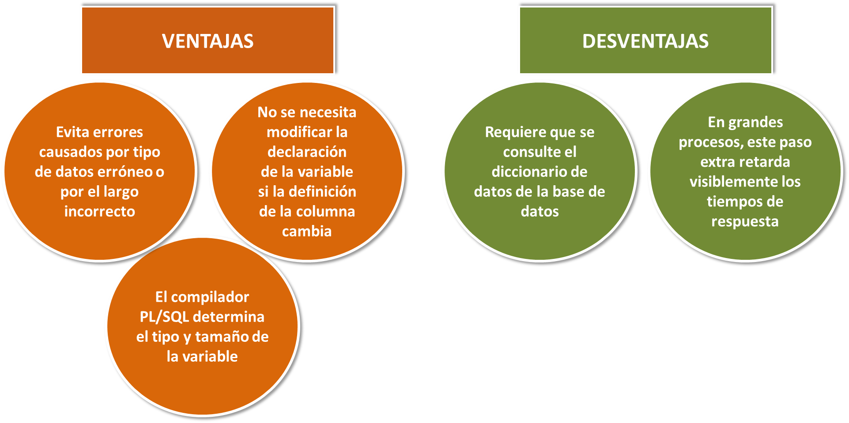
Uso de atributo %TYPE para declarar Variables Escalares
Notes:
Uso de atributo %TYPE para declarar Variables Escalares
Cuando se construyen bloques PL/SQL, el uso del atributo %TYPE presenta las siguientes ventajas:
Se pueden evitar errores causados por tipo de datos erróneo o por el largo incorrecto.
Se puede evitar codificar en duro el tipo de datos de una variable. Esto significa que no se necesita modificar la declaración de la variable si la definición de la columna cambia. Si se tiene alguna variable para una tabla en particular sin usar el atributo %TYPE el bloque PL/SQL arrojará un error si la columna para la cual la variable fue declarada se ha modificado.
Cuando se utiliza el atributo %TYPE, el compilador PL/SQL de la base de datos determina el tipo y tamaño de la variable cuando el bloque es compilado.
Sin embargo, el uso del atributo %TYPE también presenta desventajas importantes de considerar, sobre todo en procesos largos en donde la cantidad el procesamiento de datos (lectura, cálculos matemáticos, etc. ) requiere del uso constante de variables:
Para poder obtener el tipo y tamaño de la variable, el compilador requiere consultar el diccionario de datos de la base de datos para poder obtener el tipo de dato y tamaño de la columna referenciada.
Este paso extra en la ejecución del bloque se hace evidente en procesos PL/SQL en los que se requiere procesamiento masivo de información, como cálculos de remuneraciones, movimientos bancarios, balances bancarios anuales, etc.

Slide 19
Variables Bind

Slide 20
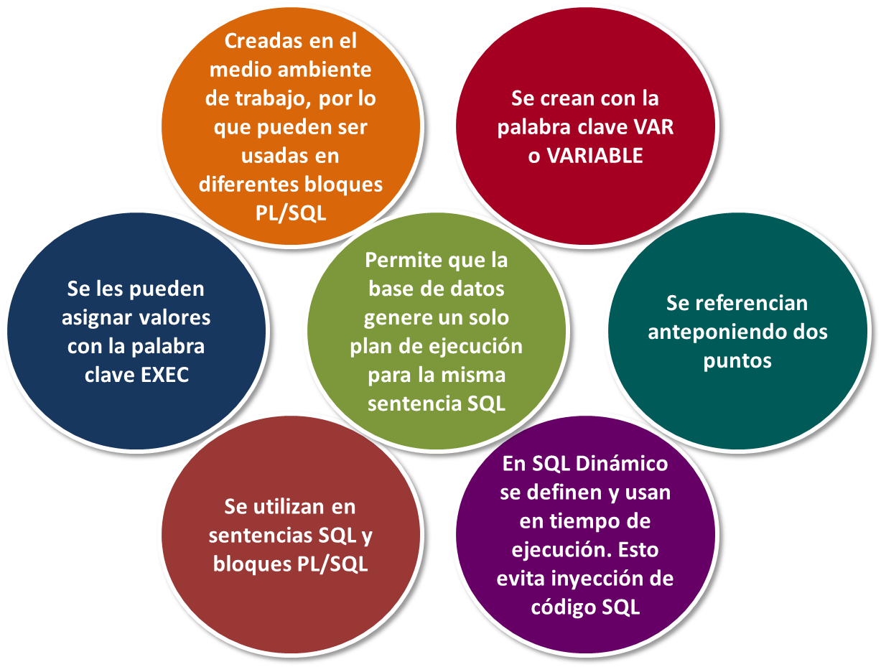
Características de las Variables Bind
Notes:
Características de las Variables Bind
Existen dos buenas razones de usar las variables Bind dentro de los programas PL/SQL:
Seguridad:
Son la mejor manera para prevenir una inyección de código SQL.
Rendimiento:
La base de datos puede reutilizar el plan de ejecución cuando la misma sentencia se ejecuta varias veces, evitando así uso de tiempo de ejecución para volver a construir un nuevo plan de ejecución de la sentencia. Si se usan valores diferentes dentro de la sentencia SQL, la base de datos considera que es una sentencia diferente y por lo tanto crea un nuevo plan de ejecución.
Las características más importantes de las variables Bind son las siguientes:
Son variables que se crean en un entorno de host. Por esta razón, a veces se llaman variables Host.
Se crean en el ambiente donde se está trabajando y no en la sección declarativa de un bloque PL/SQL. Las variables declaradas en un bloque PL/SQL sólo están disponibles al ejecutar el bloque. Después de ejecutar el bloque, la memoria utilizada por la variable se libera. Sin embargo, las variables Bind son accesibles incluso después de ejecutar el bloque. Por lo tanto, cuando se crean, las variables Bind se pueden utilizar y manipular por múltiples subprogramas. Pueden ser utilizados en sentencias SQL y bloques PL/SQL como cualquier otra variable. Estas variables se pueden pasar como valores en tiempo de ejecución dentro o fuera de subprogramas PL/SQL.
Para crear una variable Bind en SQL Developer, se debe utilizar el comando VARIABLE. Para imprimir su resultado se debe utilizar el comando PRINT. Para mostrar el resultado de todas las variables Bind definidas se debe usar el comando PRINT sin indicar un nombre de variable.
Cuando se usan en sentencias de SQL Dinámico, se definen y usan en esa sentencia. Esto significa que no se crean con la palabra VARIABLE (como cuando se usan en sentencias SQL tradicionales), no se les define un tipo de datos y sólo se puede usar en sentencia SQL.

Slide 21
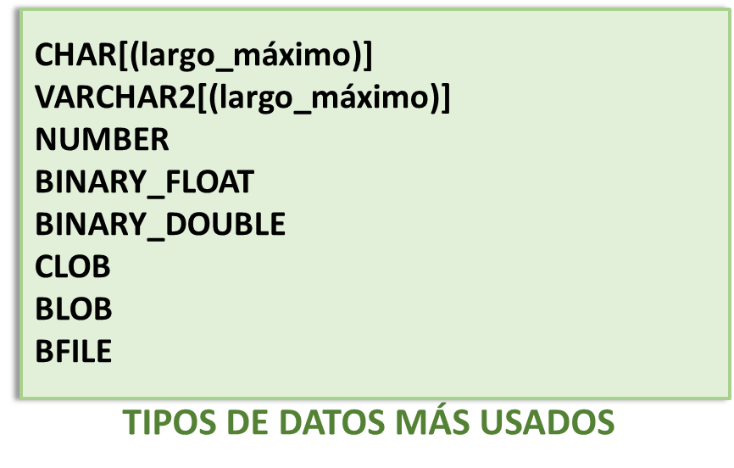
Creando Variables Bind
Sintaxis para definirla:
Sintaxis para asignarle valor fuera del bloque PL/SQL:
Sintaxis para asignarle valor en el bloque PL/SQL
VAR|VARIABLE identificador tipo_de_dato
EXEC :identificador:=valor
BEGIN
:identificador:=valor;
……………
Notes:
Creando Variables Bind
Para definir una variable Bind:
Se debe definir usando la palabra VAR o VARIABLE seguido del identificador de variable (nombre de la variable) y del tipo de dato.
Los tipos de datos que se pueden asignar a una variable Bind son:
CHAR, opcionalmente se puede indicar su largo máximo.
VARCHAR2, opcionalmente se puede indicar el largo máximo.
NUMBER, que no se indica su precisión. Acepta valores enteros y decimales.
BINARY_FLOAT
BINARY_DOUBLE
LOB en sus formatos CLOB (texto), BLOB y BFILE (ambos archivos binarios)
Las características de los tipos de datos son los mismos que para las variable sescalares.
Para asignar un valor a la variable BIND fuera del bloque PL/SQL se debe indicar con la palabra EXEC o EXECUTE seguido del nombre de la variable la cual se debe referencias con : (dos puntos).
Para asignar un valor a la variable BIND dentro del bloque PL/SQL (en la sección de ejecución) sólo se referencia con : (dos puntos).

Slide 22
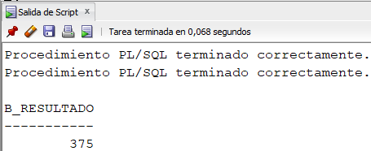
Mostrando el valor de las Variables Bind
Ejemplo:
VARIABLE b_porcentaje NUMBER
VARIABLE b_resultado NUMBER
EXEC :b_porcentaje:=0.25;
DECLARE
v_valor NUMBER(5):=1500;
BEGIN
:b_resultado:=v_valor*:b_porcentaje;
END;
PRINT b_resultado
Notes:
Mostrando el valor de las Variables Bind
Una de las opciones para mostrar el valor de una variable BIND es usar el comando PRINT. No hace falta que la variable BIND se use en un bloque PL/SQL para usar PRINT para saber el valor de la variable BIND.
En el ejemplo, se definen las variables BIND b_porcentaje y b_resultado, ambas numéricas. A la variable b_porcentaje se le asigna el valor 0.25. En el bloque PL/SQL se define la variable escalar v_valor a la que se le asigna el valor de 1500. El resultado de multiplicar 1500*0.25 (ambos valores definidos en las variables) se almacena en la variable BIND b_resultado. El comando PRINT permite visualizar el valor de la variable b_resultado.

Slide 23
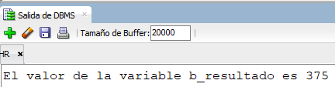
Mostrando el valor de las Variables Bind
Ejemplo:
VARIABLE b_porcentaje NUMBER
VARIABLE b_resultado NUMBER
EXEC :b_porcentaje:=0.25;
DECLARE
v_valor NUMBER(5):=1500;
BEGIN
:b_resultado:=v_valor*:b_porcentaje;
DBMS_OUTPUT.PUT_LINE('El valor de la variable b_resultado es ' || :b_resultado);
END;
Notes:
Mostrando el valor de las Variables Bind
Otra opción para mostrar el de una variable BIND es usar el package DBMS_OUTPUT.
En el mismo bloque anterior, ahora usando en package DBMS_OUTPUT para mostrar el valor final de la variable b_resultado.

Slide 24
Obtener información en Bloques PL/SQL usando Variables Escalares y BIND

Slide 25
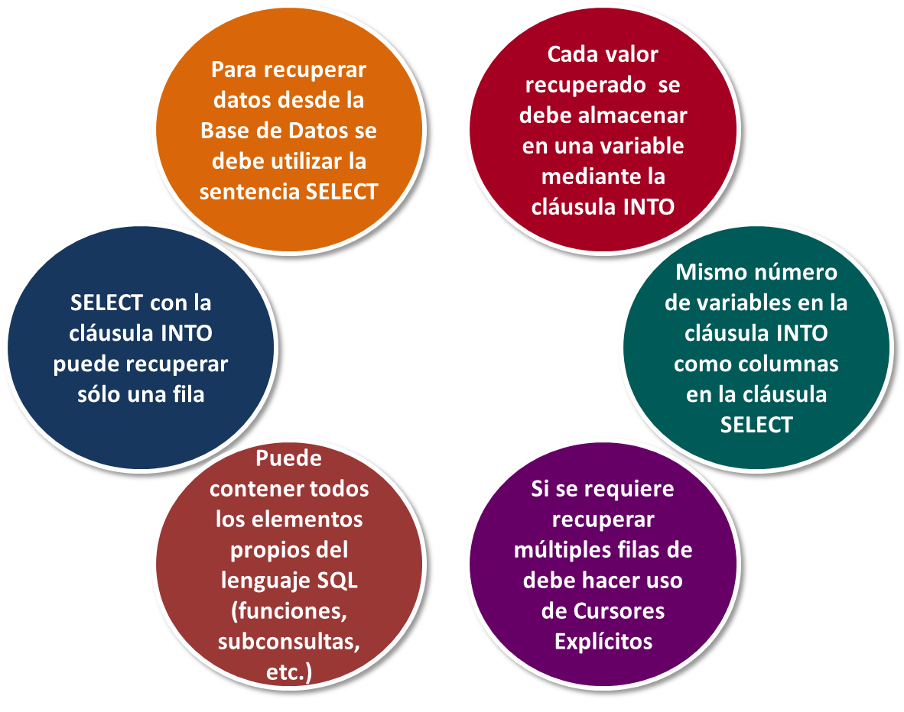
Uso de Sentencia SELECT en PL/SQL
Notes:
Uso de Sentencia SELECT en PL/SQL
Si en un bloque PL/SQL se debe recuperar datos, se debe usar la sentencia SELECT.
Las consultas deben retornar sólo una fila cuando se utilizan variables escalares.
La cláusula INTO es requerida ya que los datos que retorna la sentencia SELECT deben ser almacenados en variables.
Se debe especificar el mismo número de variables en la cláusula INTO como columnas de Base de Datos en la cláusula SELECT. Además sus tipos de datos deben ser compatibles.
La cláusula WHERE es opcional y se puede utilizar para especificar variables de entrada, constantes, literales y expresiones PL/SQL. Sin embargo, cuando se utiliza la cláusula INTO, se debe buscar una sola fila; en estos casos se requiere utilizar la cláusula WHERE.
Cuando una sentencia SELECT en PL/SQL retorna más de una fila o no retorna filas se genera un error. Esos errores son excepciones estándares que pueden ser incorporadas en la sección de excepciones. Estas pueden ser NO_DATA_FOUND y TOO_MANY_ROWS.
Una sentencia SELECT con la cláusula INTO puede recuperar sólo una fila a la vez. Si se requiere recuperar múltiples filas y operar sobre los datos, entonces se puede hacer uso de Cursores Explícitos.
Una sentencia SELECT puede incluir todos los elementos propios del lenguaje SQL es decir, expresiones, funciones de una fila, funciones de grupo, condiciones, ordenamiento, subconsultas y operadores SET.

Slide 26
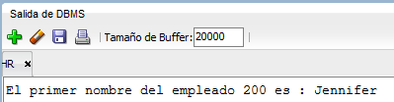
Uso de Sentencia SELECT en PL/SQL
Sintaxis:
Ejemplo:
SELECT lista_seleccionar
INTO {nombre_variable [, nombre_variable] ... | nombre_registro}
FROM nombre_tabla
[WHERE condición]
HAVING condición_grupo
[ORDER BY {columna, alias, expresión, posición_numérica} [ASC|DESC]];
DECLARE
v_fname VARCHAR2(25); /* Esta es una sentencia PL/SQL por eso debe finalizar con ; */
BEGIN
SELECT first_name
INTO v_fname
FROM employees
WHERE employee_id=200; /* Esta es una sentencia SQL por eso debe finalizar con ; */
DBMS_OUTPUT.PUT_LINE('El primer nombre del empleado 200 es : '|| v_fname);
END;
Notes:
Uso de Sentencia SELECT en PL/SQL
En la Sintaxis:
lista_seleccionar: lista de a lo menos una columna y puede incluir expresiones SQL, funciones de una fila, funciones de grupo, subconsultas y operaciones matemáticas.
nombre_variable: variable escalar que almacenará el valor recuperado.
nombre_registro: es un registro PL/SQL que almacenará la fila completa recuperada.
nombre_tabla: especifica el nombre de tabla(s) de la Base de Datos.
condición: está compuesta de nombres de columnas, expresiones, constantes y operadores de comparaciones. También puede incluir subconsultas.
condición_grupo: especifica las condición basada en una función de grupo que las filas deben cumplir. También puede incluir subconsultas.
El bloque PL/SQL del ejemplo, obtiene el primer nombre de los empleados con identificación igual a 200 y se almacena en la variable v_fname para posteriormente mostrarlo. Con el package DBMS_OUTPUT, se muestra la salida del bloque PL/SQL que es el texto fijo El primer nombre del empleado 200 es : seguido del valor que almacenó la variable v_fname , que en este caso es Jennifer.

Slide 27
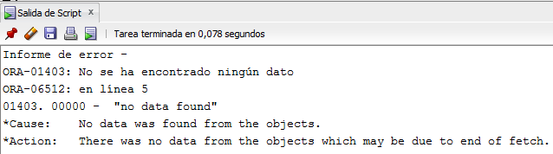

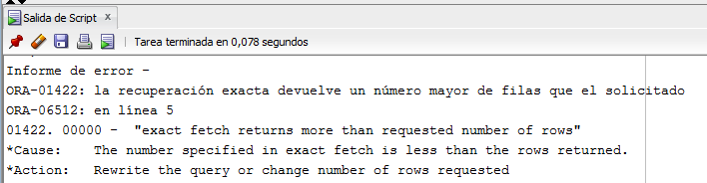

Errores más comunes al usar Sentencia SELECT en PL/SQL
DECLARE
v_nombre_emp VARCHAR2(40);
v_salario NUMBER(6);
BEGIN
SELECT e.first_name || ' ' || e.last_name, e.salary
INTO v_nombre_emp, v_salario
FROM employees e
WHERE e.employee_id=10;
END;
DECLARE
v_nombre_emp VARCHAR2(40);
v_salario NUMBER(6);
BEGIN
SELECT e.first_name || ' ' || e.last_name, e.salary
INTO v_nombre_emp, v_salario
FROM employees e
WHERE e.employee_id > 150;
END;
Notes:
Errores más comunes al usar Sentencia SELECT en PL/SQL
Cuando una sentencia SELECT en PL/SQL retorna más de una fila o no retorna filas se genera un error. Esos errores son excepciones estándares que pueden ser incorporadas en la sección de excepciones.
La sentencia del bloque 1 obtiene información del empleado 10. Este empleado no existe en la tabla EMPLOYEES por lo tanto, Eso genera la excepción NO_DATA_FOUND (no retornó filas)
La sentencia del bloque 2 obtiene información de los empleados con identificación mayor a 150 lo que genera más de una fila. Como una sentencia SELECT con INTO sólo puede retornar una fila, se produce la excepción TOO_MANY_ROWS (muchas filas retornadas).

Slide 28
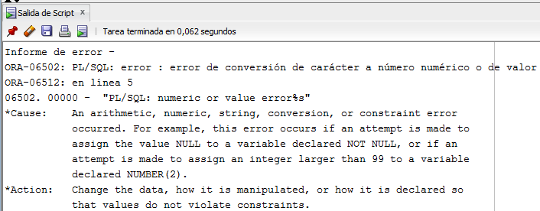

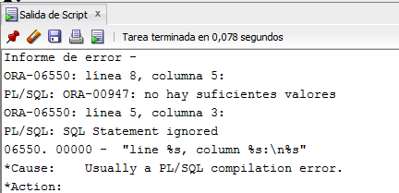

Errores más comunes al usar Sentencia SELECT en PL/SQL
DECLARE
v_nombre_emp VARCHAR2(40);
v_salario NUMBER(10);
BEGIN
SELECT e.first_name || ' ' || e.last_name,
TO_CHAR(e.salary,'$999G999')
INTO v_nombre_emp, v_salario
FROM employees e
WHERE e.employee_id = 150;
END;
DECLARE
v_nombre_emp VARCHAR2(40);
v_salario VARCHAR2(10);
BEGIN
SELECT e.first_name || ' ' || e.last_name,
TO_CHAR(e.salary,'$999G999'),
e.job_id
INTO v_nombre_emp, v_salario
FROM employees e
WHERE e.employee_id = 150;
END;
Notes:
Errores más comunes al usar Sentencia SELECT en PL/SQL
Cuando los tipos de datos de las variables no coincide con el valor que almacenará, se produce un error de conversión. En el bloque 3 sucede porque la variable v_salario de definió con tipo de dato NUMBER y en la sentencia SELECT el salario se obtiene con formato de caracter ya que se le da formato con la función TO_CHAR. Por lo tanto, a la variable v_salario se debería definir con tipo de datos VARCHAR2.
Cuando en la cláusula SELECT se obtienen más valores que las variables especificadas en la cláusula INTO, se produce el error no hay suficientes valores. Este es el caso del bloque 4, ya que en la cláusula SELECT se obtienen tres valores (nombre del empleado, salario e identificación del trabajo) y en la cláusula INTO sólo se especifican dos variables. Por lo tanto, se debería definir una variable para almacenar el valor de la identificación del trabajo.

Slide 29
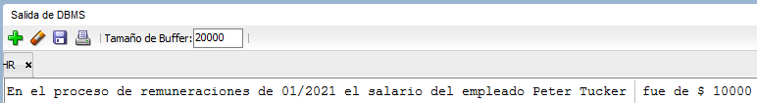
Bloques PL/SQL Usando Variables Escalares y Bind
Ejemplo:
VAR b_fecha_proc VARCHAR2(7)
EXEC :b_fecha_proc:='01/2021'
VAR b_id_emp NUMBER
EXEC :b_id_emp:=150
DECLARE
v_salario employees.salary%TYPE;
v_pnombre VARCHAR2(20);
v_apellido employees.last_name%TYPE;
BEGIN
SELECT e.first_name, e.last_name, e.salary
INTO v_pnombre, v_apellido , v_salario
FROM employees e
WHERE employee_id=:b_id_emp;
DBMS_OUTPUT.PUT_LINE('En el proceso de remuneraciones de ' || :b_fecha_proc || ' el salario del empleado ' || v_pnombre || ' ' || v_apellido || ' ' ||
' fue de $ ' || v_salario);
END;
Notes:
Bloques PL/SQL Usando Variables Escalares y Bind
En el ejemplo, se definen las variables b_id_emp y b_fecha_proc, a esta última se le asigna el valor ‘01/2021’. La variable b_fecha_proces tiene tipo de dato VARCHAR2 porque cuando se trabajan fechs con variables bind se deben definir como caracteres (entre comillas simples). La variable b_id_emp se definió con tipo de dato NUMBER porque se usa para comparar su valor (150) con la columna employee_id en la sentencia SELECT del bloque.
Aún cuando la variable b_id_emp se podría haber definido con tipo de dato VARCHAR2, no es lo más óptimo ya que al momento de ejecutarse la sentencia SELECT del bloque, la base de datos debería realizar una conversión implítica del tipo de dato de esta variable a NUMBER para realizar la comparación en la condición de la sentencia. Se debe recordar que cuando una sentencia SQL tiene una condición las columnas y variables que se usan deben ser del mismo tipo de dato.
La sentencia SELECT del bloque obtiene tres valores por lo tanto, se requiere de tres variables para almacenar los valores de esas columnas. Por esta razón, en el bloque se definen tres variables escalares:
v_salario con tipo de dato de la columna salary de la tabla EMPLOYEES.
v_pnombre con el tipo de dato VARCHAR2
v_apellido con el tipo de dato de la columna last_namede la tabla EMPLOYEES.
Las tres variables escalares se usan para almacenar el primer nombre, apellido y salario del empleado.
Posteriormente, el bloque muestra la salida a través del package DBMS_OUTPUT.

Slide 30
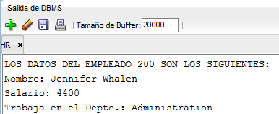
Bloques PL/SQL Usando Variables Escalares y Bind
Ejemplo:
VAR b_id_emp NUMBER
EXEC :b_id_emp:=200
DECLARE
v_nombre_emp VARCHAR2(40);
v_salario NUMBER(6);
v_nombre_depto VARCHAR2(30);
BEGIN
SELECT e.first_name || ' ' || e.last_name, e.salary, d.department_name
INTO v_nombre_emp, v_salario, v_nombre_depto
FROM employees e JOIN departments d
ON e.department_id=d.department_id
WHERE employee_id=:b_id_emp;
DBMS_OUTPUT.PUT_LINE('LOS DATOS DEL EMPLEADO ' || :b_id_emp || ' SON LOS SIGUIENTES:');
DBMS_OUTPUT.PUT_LINE('Nombre: ' || v_nombre_emp);
DBMS_OUTPUT.PUT_LINE('Salario: ' || v_salario);
DBMS_OUTPUT.PUT_LINE('Trabaja en el Depto.: ' || v_nombre_depto);
END;
Notes:
Bloques PL/SQL Usando Variables Escalares y Bind
En el ejemplo, se define la variable bind b_id_emp a la cual se le asigna el valor de 200. La variable bind tiene el tipo de dato NUMBER ya que se usa para comparar su valor (200) con la columna employee_id en la sentencia SELECT del bloque.
La sentencia SELECT del bloque obtiene tres valores por lo tanto, se requiere de tres variables para almacenar los valores de esas columnas. Por esta razón, en el bloque se definen tres variables escalares: v_nombre_emp, v_salario y v_nombre_depto las que se usan para almacenar el primer nombre y apellido del empleado (concatenado), el salario del empleado y el nombre del departamento respectivamente. Estas variables tienen el mismo tipo de datos que las columnas de las tablas que se obtienen en la sentencia SELECT y que se almacenan en ellas.
Posteriormente, el bloque muestra la salida a través del package DBMS_OUTPUT.

Slide 31
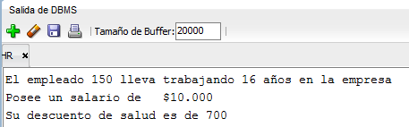
Bloques PL/SQL Usando Variables Escalares y Bind
Ejemplo:
VAR b_porc_salud NUMBER
VAR b_id_emp NUMBER
EXEC :b_porc_salud:=0.07
EXEC :b_id_emp:=150
DECLARE
v_salario VARCHAR2(10);
v_dcto_salud employees.salary%TYPE;
v_annos_trab employees.employee_id%TYPE:=0;
BEGIN
SELECT TO_CHAR(salary,'$999G999'), ROUND(salary*:b_porc_salud),
ROUND(MONTHS_BETWEEN(SYSDATE,e.hire_date)/12)
INTO v_salario, v_dcto_salud, v_annos_trab
FROM employees e
WHERE employee_id=:b_id_emp;
DBMS_OUTPUT.PUT_LINE('El empleado ' || :b_id_emp || ' lleva trabajando ' || v_annos_trab ||
' años en la empresa');
DBMS_OUTPUT.PUT_LINE('Posee un salario de ' || v_salario);
DBMS_OUTPUT.PUT_LINE('Su descuento de salud es de ' || v_dcto_salud);
END;
Notes:
Bloques PL/SQL Usando Variables Escalares y Bind
En el ejemplo, se definen las variables bind b_porc_salud y b_id_emp, a esta última se le asigna el valor 0,07. Ambas variables tienen el tipo de datos NUMBER ya que la primera se usa en la operación matemática de la sentencia SELECT y la segunda para comparar su valor (150) con la columna employee_id en la sentencia SELECT del bloque.
La sentencia SELECT del bloque obtiene tres valores por lo tanto, se requiere de tres variables para almacenar los valores de esas columnas. Por esta razón, en el bloque se definen tres variables escalares:
v_salario con tipo de dato VARCHAR2 porque en la sentencia SELECT al salario se de la formato con la función TO_CHAR.
v_dcto_salud con el tipo de dato de la columna salary de la tabla EMPLOYEES.
v_annos_trab con el tipo de dato de la columna employee_id de la tabla EMPLOYEES.
Las tres variables escalares se usan para almacenar el salario, el resultado de multiplicar salary*0,07 (porque este es el valor que se le asignó a la variable bind b_porc_salud) y los años trabajados que se obtienen usando la función MONTHS_BETWEEN.
Posteriormente, el bloque muestra la salida a través del package DBMS_OUTPUT.

Slide 32
Resumen de la Clase
Se explicó qué son las variables en PL/SQL.
Se explicaron las consideraciones y buenas prácticas al definir variables.
Se explicó que tipos de Variables que se pueden usar en PL/SQL.
Se explicó cómo definir y usar variables Escalares.
Se explicó cómo definir y usar variables Bind
Se explicó cómo usar la sentencia SELECT para obtener información en un Bloque PL/SQL.

